Slide 1


三十一中学2018年高考试题分析
——暨核心素养视域下的2019年教学策略研讨会

Slide 2

1
近3年新课标全国卷Ⅱ试题分析
目 录
2
核心素养下的2018年高考历史试题评析
CONTENTS
3
三年一体化学科规划
4
2019年高考复习备课策略

Slide 3
近三年新课标全国卷Ⅱ历史考点分配统计表
题号 | 2016 年 | 2017 年 | 2018年
24 | 汉字的演变历程 | 春秋战国时期的商业 | 商汤灭夏建商
25 | 科举制 | 魏晋官修史书 | 汉代土地兼并与自耕农经济
26 | 宋代经济政策的调整 | 唐宋经济重心南移 | 唐代三省六部制
27 | 清朝大陆移民 | 明代中后期宦官专权 | 明清昆曲的流行
28 | 晚清中国经济结构的变化 | 洋务运动 | 近代外交观念对中国的影响
29 | 农村革命根据地的经济建设 | 近代中国思想解放的潮流 | 新三民主义
30 | 抗战胜利后国民政府的主导地位 | 抗日战争胜利后国共力量对比的变化 | 中共抗日根据地建设与农民抗日热情的提高
31 | “一五”计划 | 改革开放以来高等教育发展 | 全面建设社会主义
32 | 雅典民主制 | 雅典民主政治 | 罗马法
33 | 工业革命的影响 | 文艺复兴 | 黑奴贸易
34 | “斯大林模式” | 美国共和制的确立 | 现实主义文学
35 | 现代主义音乐 | 史学理论研究 | 欧洲经济一体化
41 | 近代以来全球国际人口迁移 | 晚清中国经济结构的变化；“一五”计划期间矿业政策 | 大豆在美国广泛种植原因
42 | 古代中国对世界文明的贡献 | 工业革命；近代科学技术；现代科学技术 | 洋务运动与近现代中国企业发展
45 | 清末军事改革 | 清末北京街道管理改革 | 科技体制改革
46 | 罗曼•罗兰的反战活动 | 欧洲联邦设想的提出 | 中国参与联合国创建的主要活动
47 | 郑板桥 | 颜回 | 三娘子

Slide 4
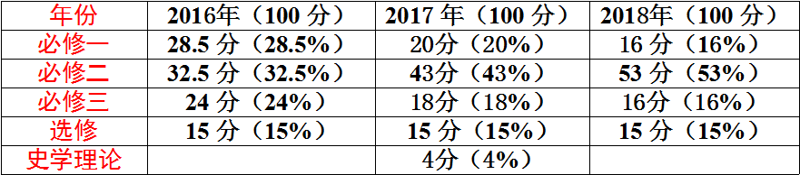
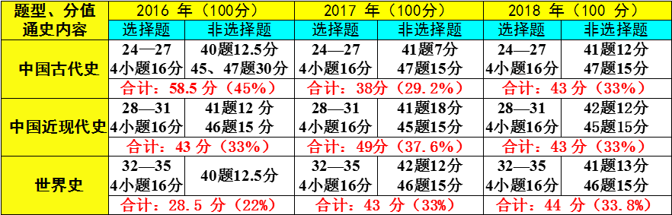
2016—2018年新课标全国Ⅱ卷文综历史试题分析——模块
2016—2018年新课标全国Ⅱ卷文综历史试题分析——通史

Slide 5
近3年新课标全国卷Ⅱ试题分析
2016—2018年新课标全国Ⅱ卷文综历史试题分析——模块

Slide 6
近3年新课标全国卷Ⅱ试题分析
2016—2018年新课标全国Ⅱ卷文综历史试题分析——通史

Slide 7
近3年新课标全国卷Ⅱ试题分析
2016—2018年新课标全国Ⅱ卷文综历史试题分析——通史

Slide 8
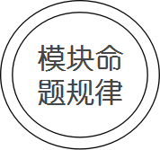
考点预测
第一编 古代的中国和世界
01
政治制度的内涵及演变规律
古代农业、商业、经济政策
02
03
儒学发展和文学艺术
04
雅典民主政治
05
罗马法

Slide 9
考点预测
第二编 近代的中国和世界
近代西方资本主义制度的确立与发展
近代中国反侵略、求民主的潮流
经济结构的变动
资本主义世界市场
思想解放潮流
人文精神

Slide 10
考点预测
第三编 现代的中国和世界
制度创新
中国特色社会主义道路
世界格局多极化
02
04
06
01
03
05
依法治国
追求公平
中日关系
世界经济政策调整、创新

Slide 11
高频考点
有中国特色的社会主义建设
近现代中国的民主政治建设
民族资本主义曲折发展
中国传统文化思想演变
古代中国制度创新

Slide 12
高频考点
工业革命和资本主义运行机制调控
国际格局演变
新中国外交
资本主义世界市场形成和全球化
西方人文主义的演变

Slide 13
十六个主干知识高频考点
C
01
先秦三大制度
目录
02
秦汉制度创新
ONTENTS
03
魏晋南北朝，儒学强化，科举制、三省六部制的萌芽及士族制度的本质
04
唐宋制度创新、经济重心南移及影响、宋租佃制及市民社会
05
明清江南社会变革及同期中外对比
06
晚清（1840-1912）之社会转型

Slide 14
十六个主干知识高频考点
C
目录
07
北洋政府时期（1912-1927）再认识
08
民国政府时期（1927-1949）
ONTENTS
09
1950-1965农村生产关系变革
10
经济体制改革启动与发展
11
古希腊、罗马希腊民主政治
12
近代西方代议制的渐进性、时代性

Slide 15
十六个主干知识高频考点
C
目录
客观评价斯大林模式
ONTENTS
两次工业革命
人文精神
近代科学
当代国际关系

Slide 16


激扬家国情怀 传承时代精神
2018年历史高考回顾
——核心素养下的2018年高考历史试题评析

Slide 17

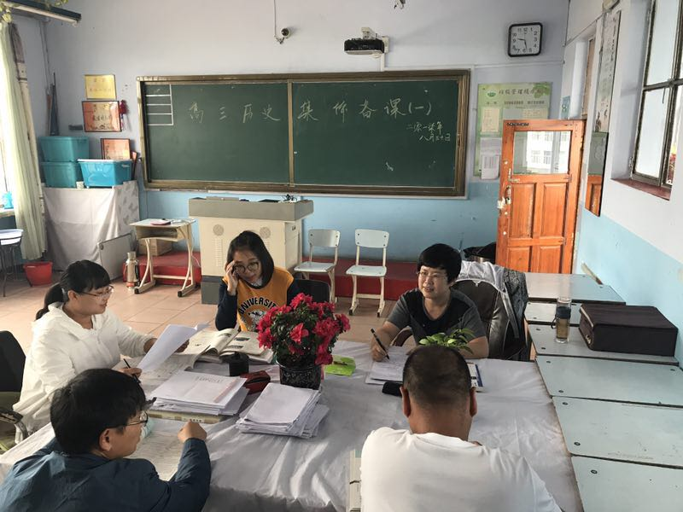
特 点
稳中求变，变中求新
2018年的历史试题的突出特点是政治性、思想性和导向性。立意明确，选材典型，情境丰富，设问得当，历史学科特色明显，贯彻考试中心颁布的考试大纲精神，遵循新的评价体系要求，既注重主干知识、必备知识的考查，又注重历史关键能力和学科素养的考查；同时落实立德树人的要求，贴近现实，注意与社会现实问题的结合。家国情怀无处不在，时代精神处处彰显。

Slide 18
2018年Ⅱ卷历史部分的试卷结构（必做）

Slide 19
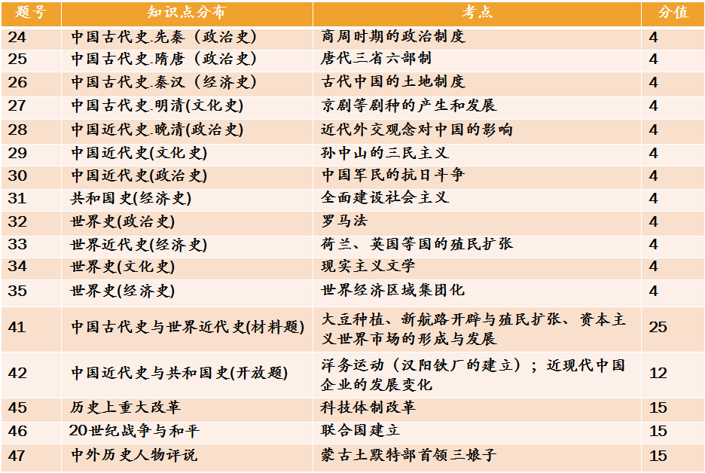
（一）2018年历史新课标试题的内容与结构

Slide 20
2018年新课标全国卷分析
引导考生树立正确的国家观、民族观、文化观、历史观
国家观
民族观
文化观
历史观
01
02
03
04
We have many PowerPoint templates that has been specifically designed.
Wehve many PowerPoint templates that has been specifically designed.

Slide 21
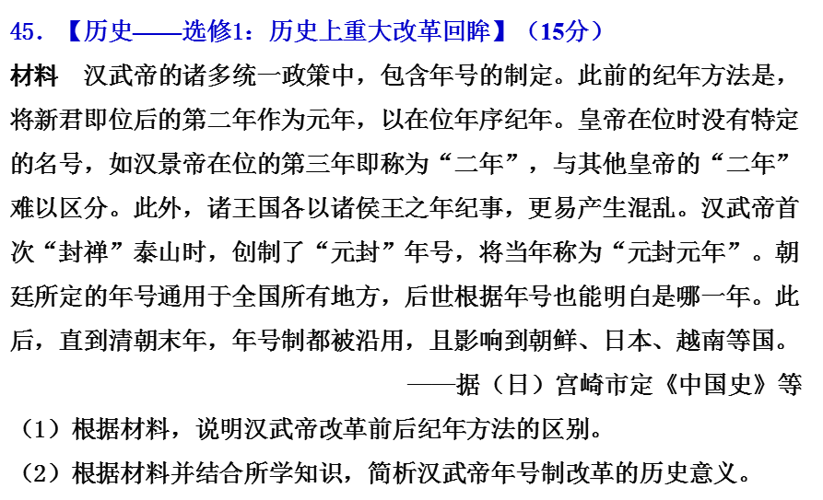
2018年新课标全国卷分析
第一，树立正确的国家观，增强考生对祖国的认同

Slide 22
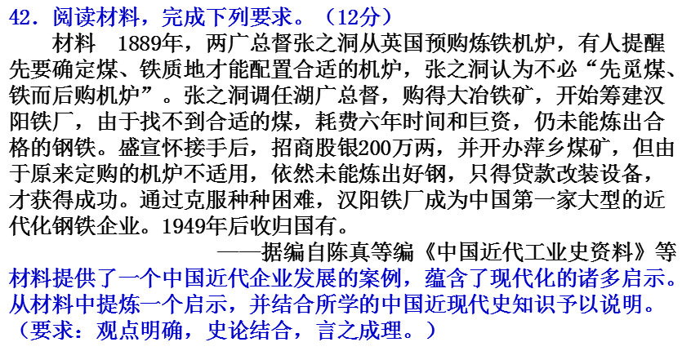
2018年新课标全国卷分析
第二，树立正确的民族观，增强考生对中华民族的认同，增强民族自信心和自豪感

Slide 23
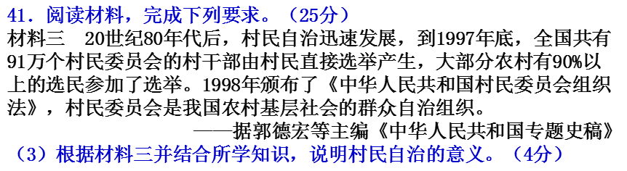
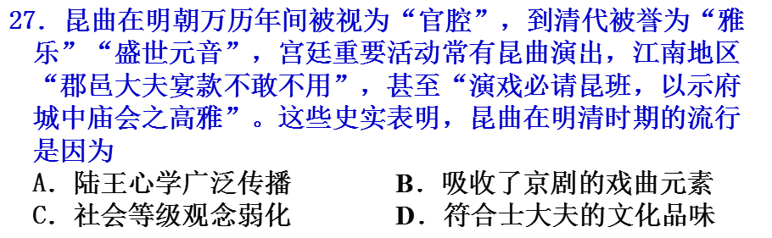
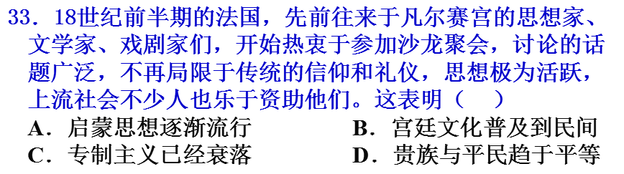
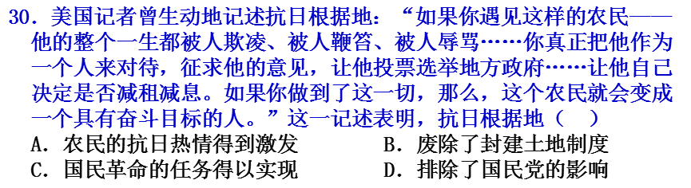
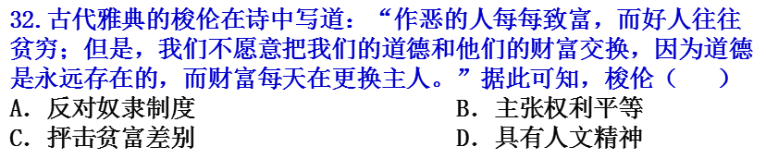
2018年新课标全国卷分析
第三，树立正确的文化观，增强考生对中华优秀传统文化、革命文化和社会主义先进文化的认同

Slide 24
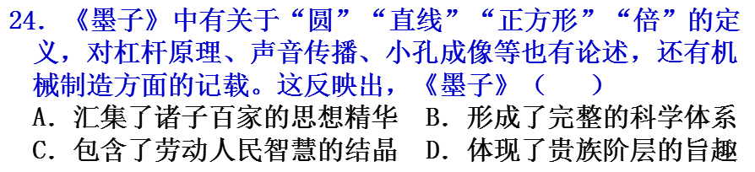
2018年新课标全国卷分析
第四，树立正确的历史观，坚持唯物主义史观，增强对马克思主义辩证唯物主义和历史唯物主义的认同

Slide 25
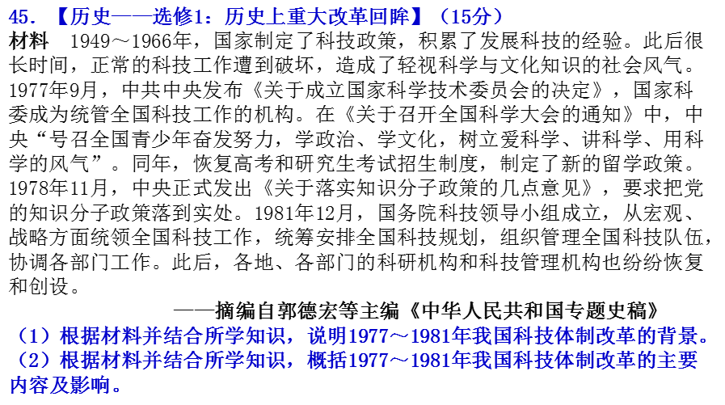
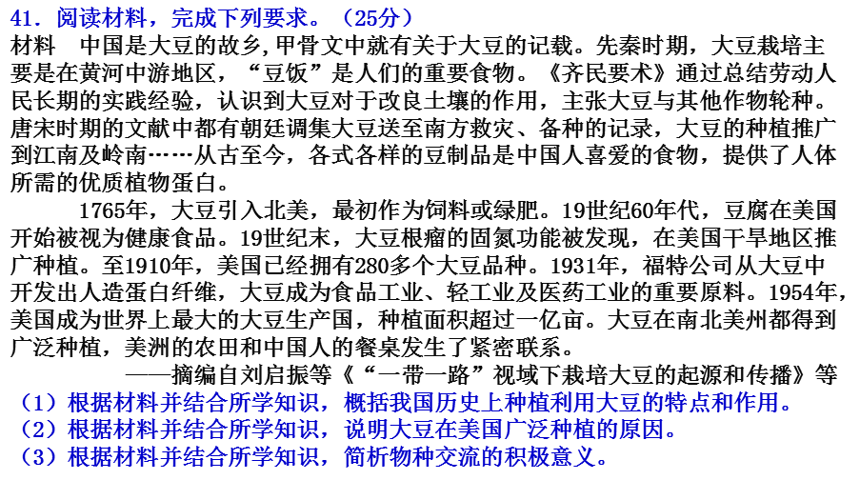
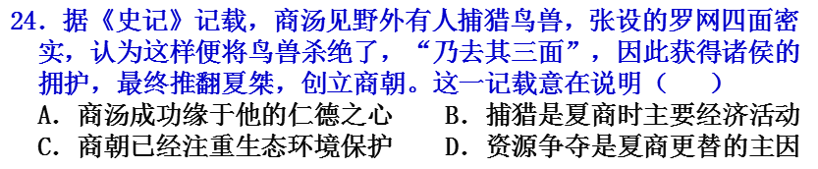
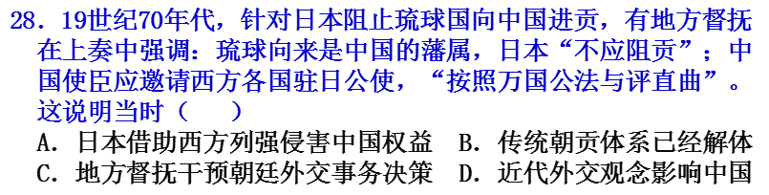
2018年新课标全国卷分析
激励考生形成正确世界观、人生观、价值观

Slide 26
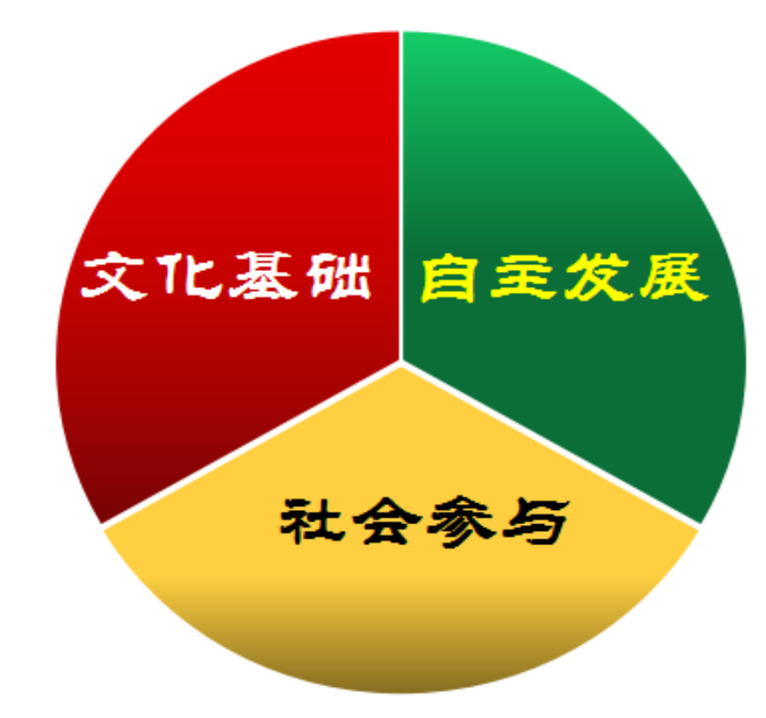
为高校选拔具有家国情怀的学生
C
人
ONTENTS
德 才 兼 备
家 国 情 怀
培养什么样的人？
如何培养人？
为谁培养人？
社会责任感

Slide 27
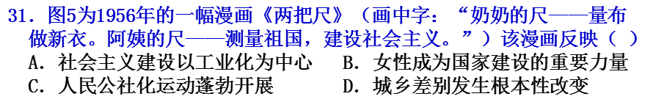

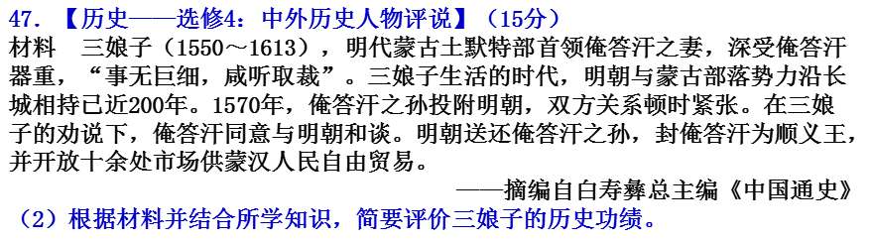
为高校选拔具有家国情怀的学生

Slide 28
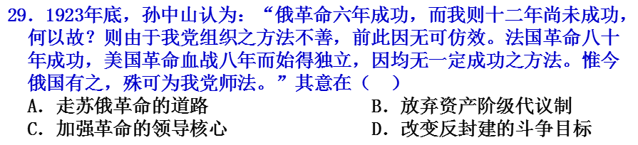
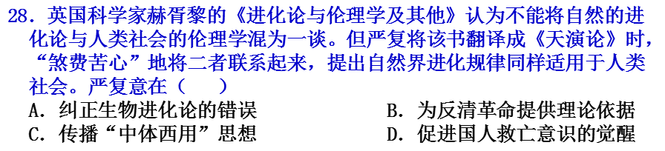
2018年新课标全国卷分析
古今贯通，中外结合，考查知识整合、迁移能力

Slide 29
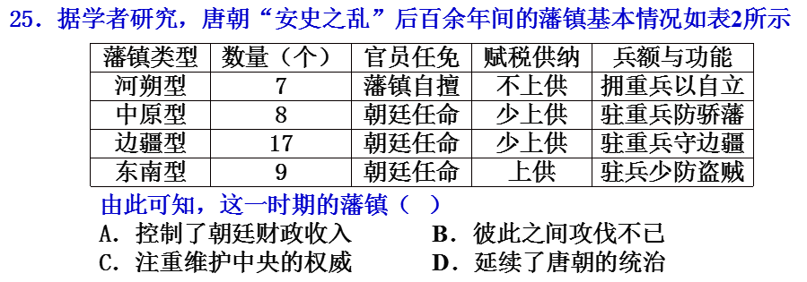
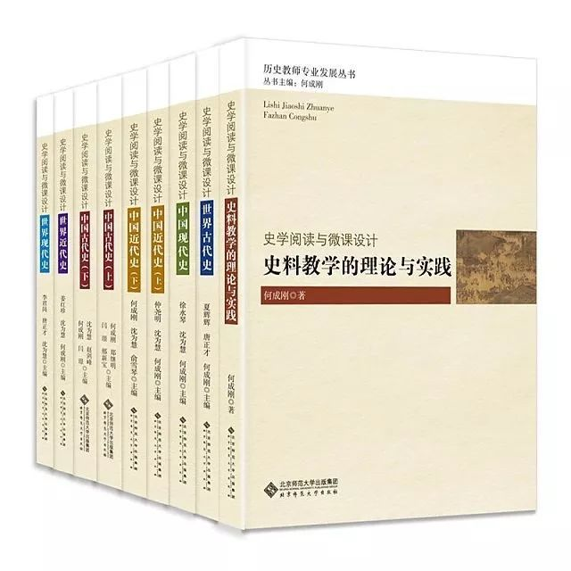
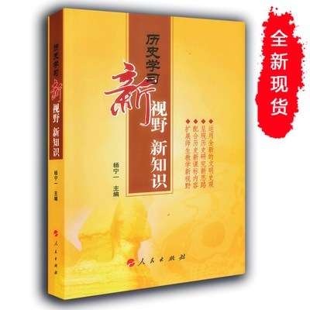
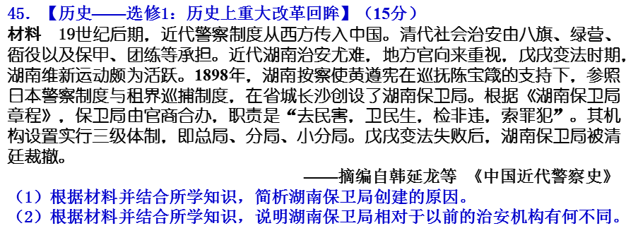
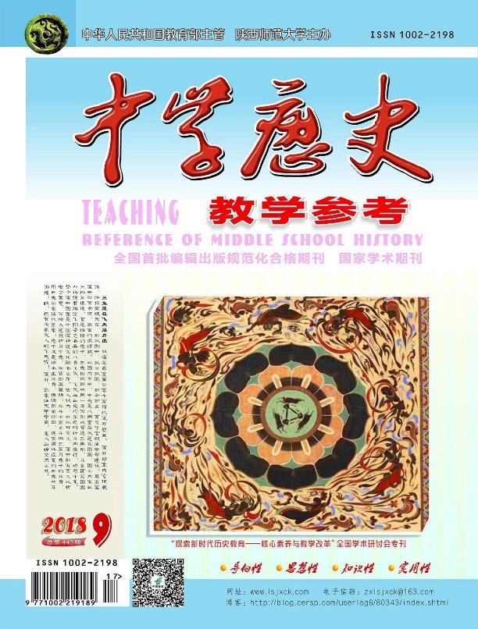
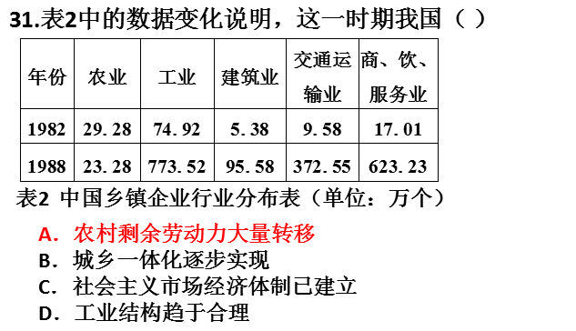
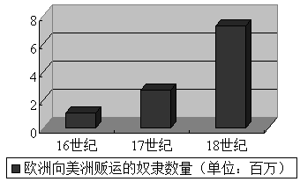
2018年新课标全国卷分析
创设新情境，提高对历史与现实的认识水平
广泛选材，丰富情境。

Slide 30
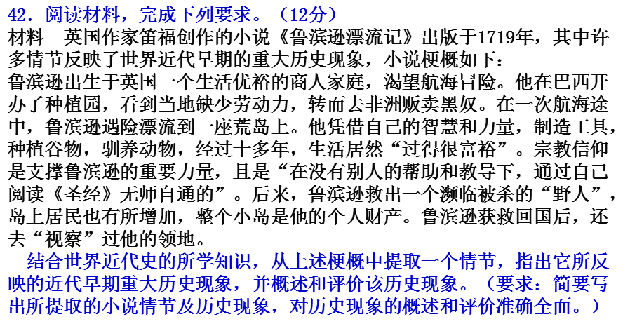
2018年新课标全国卷分析
考查独立发现、分析和解决问题的能力，引导学生提高自主学习能力。

Slide 31
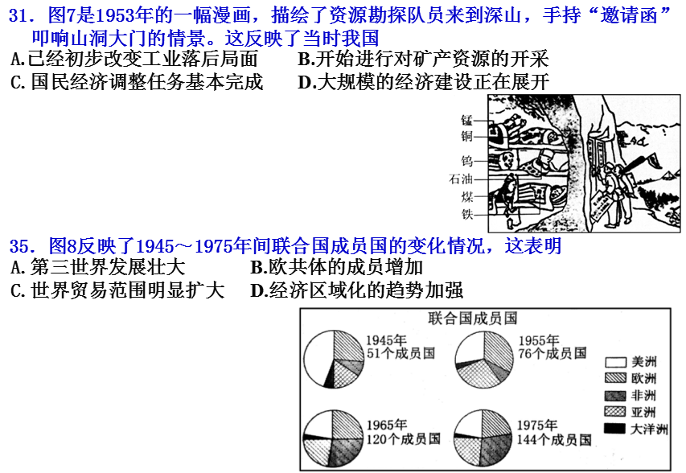
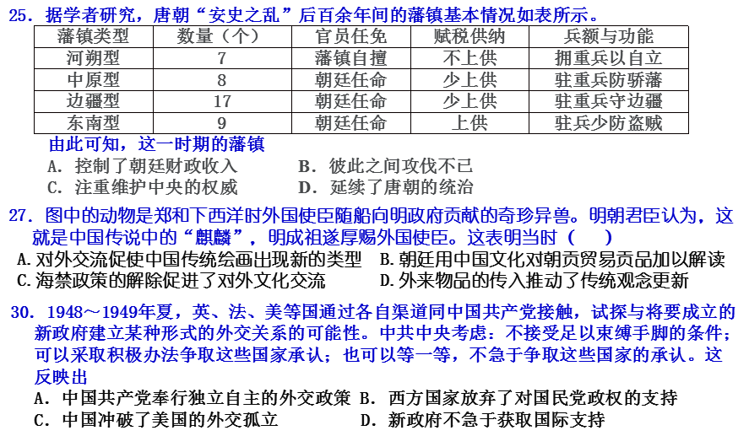
2018年新课标全国卷分析
强调时空观念，关注历史时序

Slide 32
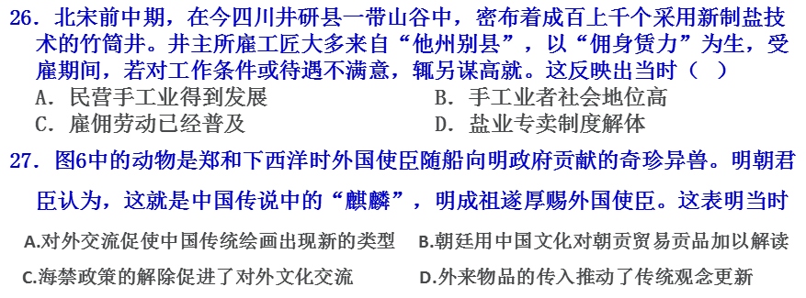
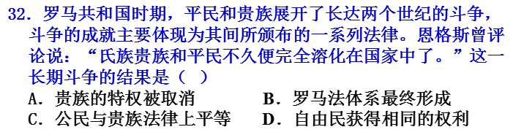
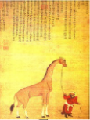
2018年新课标全国卷分析
注重基础，立足考纲，考查学科主干内容

Slide 33
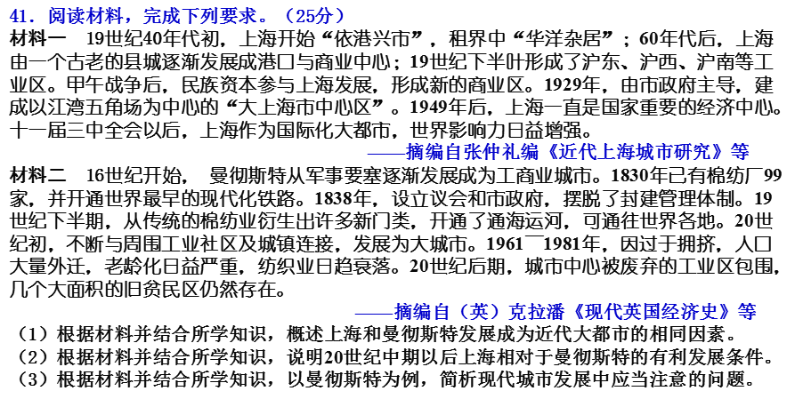
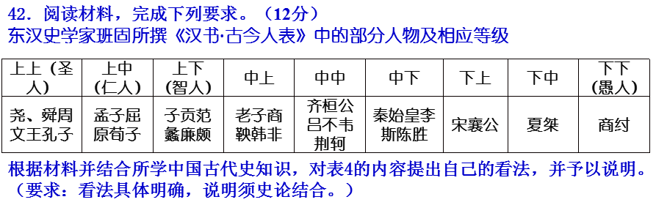
2018年新课标全国卷分析
注重基础，立足考纲，考查学科主干内容

Slide 34
2018年新课标全国卷分析
注重考查与现实热点问题相联系的隐性知识点
立德树人、科技创新:全国Ⅱ卷45题，Ⅲ卷26题
弘扬传统文化思想: 全国Ⅰ卷24题，Ⅱ卷27
家国情怀的核心素养:全国Ⅱ卷47题
中共执政能力的考查:全国Ⅰ卷30、31、46题、Ⅱ卷31题、Ⅲ卷30、31题
周年热点问题的涉及:全国Ⅰ卷29、33题，Ⅲ卷29题、考查马克思思想、Ⅱ卷45题考查科技体制结构

Slide 35
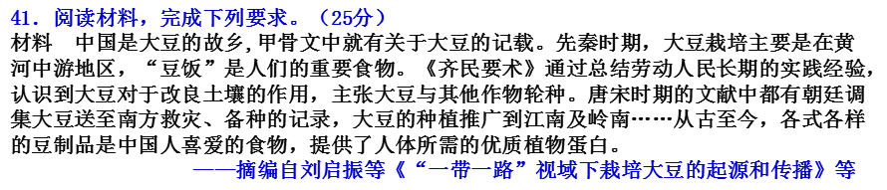
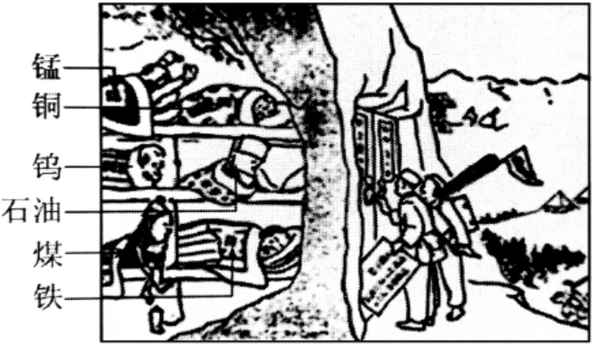
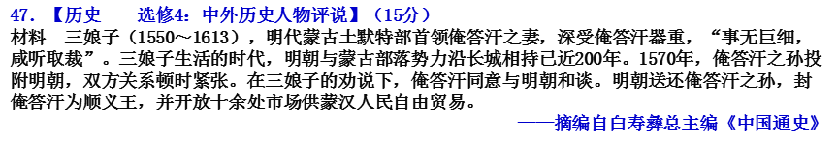
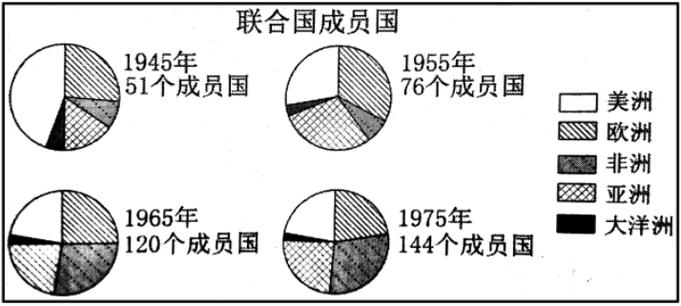
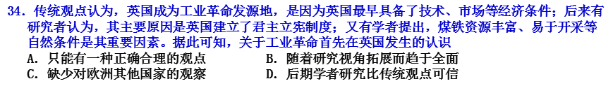
2018年新课标全国卷分析
优化历史思维，凸显学科素养
31．图7是1953年的一幅漫画，描绘了资源勘探队员来到深山，手持“邀请函”叩响山洞大门的情景。这反映了当时我国
A.已经初步改变工业落后局面
B.开始进行对矿产资源的开采 C.国民经济调整任务基本完成
D.大规模的经济建设正在展开
35．图8反映了1945～1975年间联合国成员国的变化情况，这表明
A.第三世界发展壮大
B.欧共体的成员增加 C.世界贸易范围明显扩大
D.经济区域化的趋势加强

Slide 36


2018年新课标全国卷分析
重视学术，关注研究前沿
人类文明交流
构建人类命运共同体

Slide 37

“3年一体化”规划及2019年高考复习备考
有的放矢
——高效复习探究

Slide 38
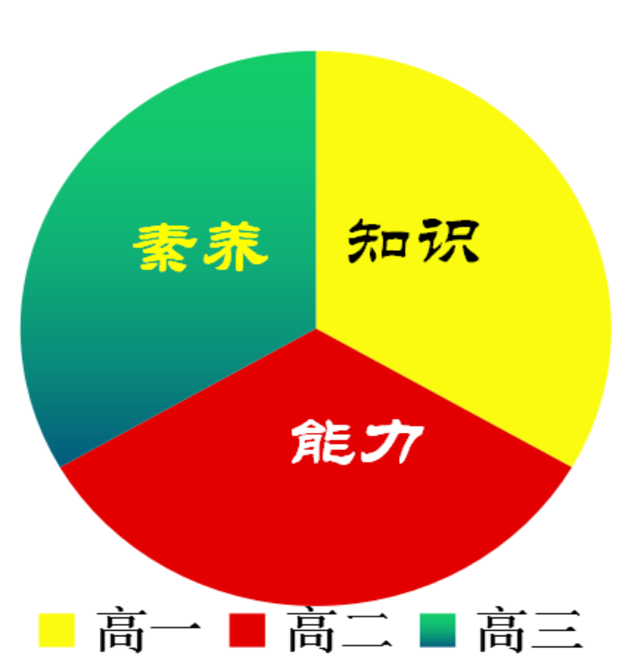
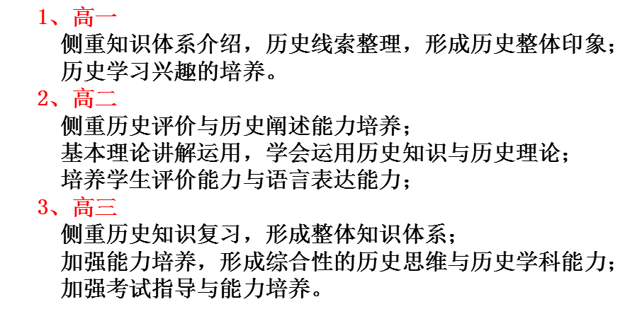
“三年一体化”学科规划

Slide 39
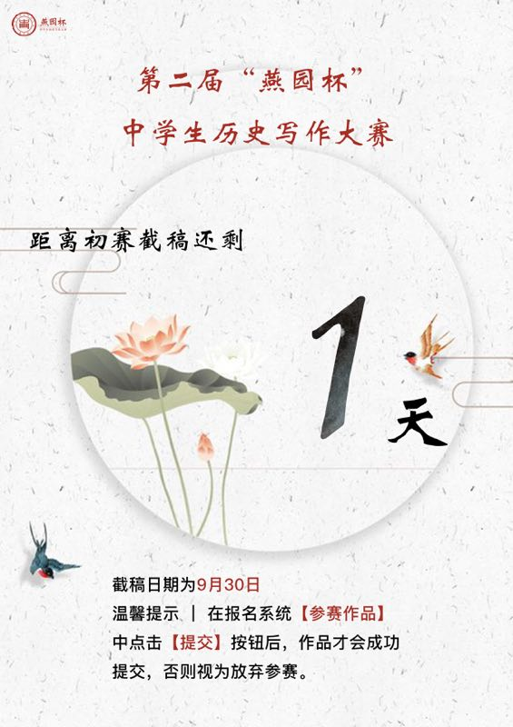
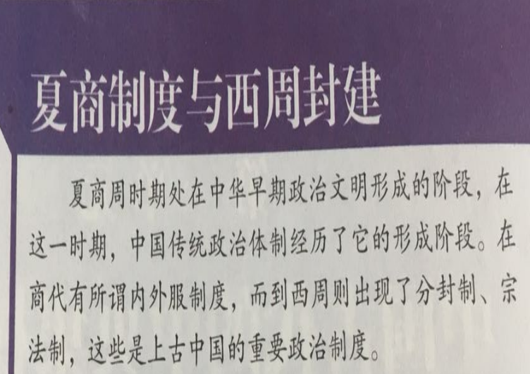

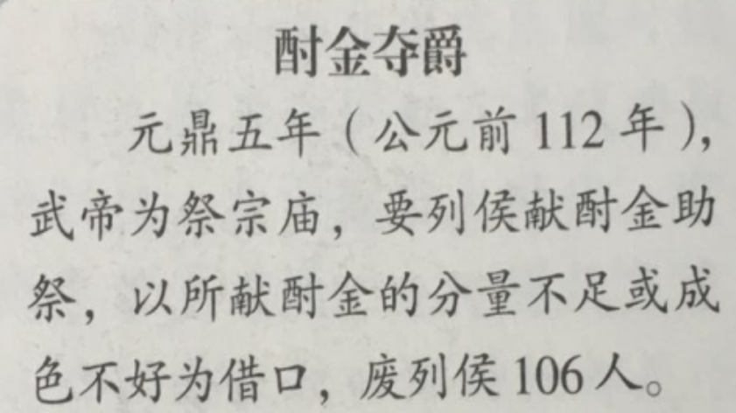
“三年一体化”学科规划

Slide 40
《策略一》品读考纲课标内化命题依据
C ONTENTS
01
一轮复习注重打好基础
02
二轮复习以通史或专题形式开展
03
结合时代热点问题进行梳理

Slide 41
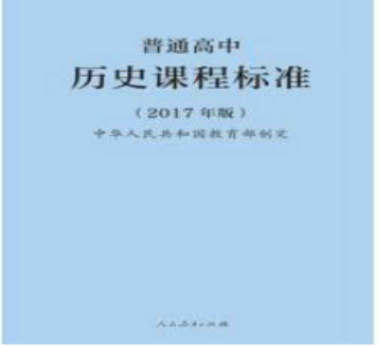


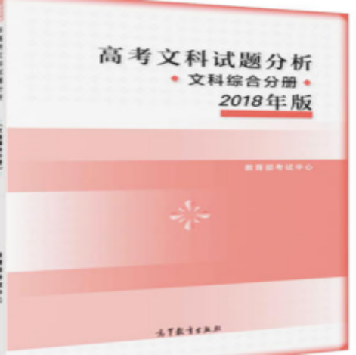
认真研究课标和考试说明(考试大纲)
工欲善其事
促销战
必先利其器
请在这里输入您
的主要叙述内容

Slide 42
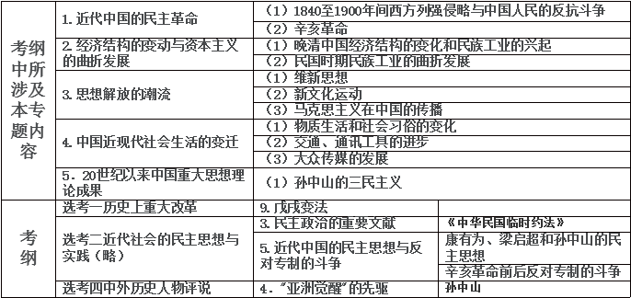
整合课标考纲，弥补体系缺陷
近代甲午战后的中国（1895-1919年）

Slide 43


《策略二》注重唯物史观，强化理论指导
警惕“老毕” 现象 历史虚无主义

Slide 44

《策略三》 强化主干知识 构建知识体系
构建立体式知识体系
“点”
“线”
“面”
“网”

Slide 45
《策略三》 强化主干知识 构建知识体系
世界市场形成的过程
“点”
(1)新航路开辟——世界市场雏形出现
(2)殖民扩张——世界市场拓展
(3)第一次工业革命——世界市场初步形成
(4)第二次工业革命——世界市场最终形成
建立(秦朝)
“线”
中央集权制度
发展演变(汉至元)
强化(明清)
“面”
一是巩固政权; 二是恢复经济; 三是完成过渡;
四是民主法制建设;五是外交建树; 六是科教文化

Slide 46
《策略四》 强化阶段特征，把握历史线索
专题 + 通史整合
专题 + 模块整合
C
按照通史时序，整合知识结构
ONTENTS
重视历史知识体系的交叉和综合

Slide 47
《策略四》 强化阶段特征，把握历史线索
先秦
秦汉
三国两晋南北朝隋唐
五代辽宋夏金元
明清
中华文明的起源和奠基时期
中国古代文明的发展时期
中国古代文明走向繁荣
中国古代文明走向成熟
中国古代文明的辉煌与迟滞

Slide 48
《策略四》 强化阶段特征，把握历史线索
C
农业文明开始向工业文明迈进时期
世界近现代
政治革命开启工业文明的大门
ONTENTS
工业文明的确立和扩展
工业文明的纵深发展
工业文明的转型震荡与调整
整体世界的扩展和信息时代

Slide 49
《策略四》 强化阶段特征，把握历史线索
中国近代化的孕育
C
中国近现代
中国近代化的启动
ONTENTS
中国近代化的整体发展阶段
中国近代化的曲折前进阶段
社会主义现代化建设的准备与启动
社会主义现代化建设的曲折与延误
社会主义现代建设重振与辉煌

Slide 50


《策略五》借鉴高考试题、细化能力培养
一、精心研究
——研究高考真题
往年的试题是精雕细琢的产物，它反映了对考试内容的深思熟虑、对设问和答案的准确拿捏、对学生水平的客观判断。研究这些试题，就如同和试题的制作者对话。
当你真正把格式搞透了，这些试题便有如己出，临考时对试卷就绝无陌生之感，并会触类旁通了。—— 刘芃

Slide 51
《策略六》关注热点问题、重视核心素养
2019年热点问题
中国传统文化
国家统一
生态文明建设与环境保护
亚投行与世界金融体系
特朗普的减税与新自由主义
唯物史观
社会主义核心价值观
大数据与网络安全
一带一路
全球化与民族主义
中国传统文化

Slide 52
《策略七》强化中外关联、关注横纵比较
C
目录
ONTENTS
同一时段东西文明发展的不同走向及关联
不同时期不同国家出现的同类历史现象
同一历史事件或事物在不同历史时期的影响

Slide 53


《策略八》注重习惯养成、加强讲评环节
得分率较低
典型性
综合性

Slide 54


